Slide 2
第1讲 借助显微镜走近细胞
考纲考情——知考向 |  | 核心素养——提考能
最新考纲 | 1.原核细胞与真核细胞的异同(Ⅱ) 2.细胞学说的建立过程(Ⅰ) 3.实验：用显微镜观察多种多样的细胞 | 生命观念 | 通过比较原核与真核细胞的异同，建立辨证统一的观点和结构与功能相适应的观点
 |  | 科学思维 | 归纳总结细胞的统一性，培养逻辑思维、分析问题的能力
近三年考情 | 2018·全国卷Ⅰ(2)、2018·全国卷Ⅱ(5)、 2017·全国卷Ⅱ(2)、2016·全国卷Ⅰ(1)、 2017·全国卷Ⅰ(29) | 科学探究 | 用显微镜观察多种多样的细胞
 |  | 社会责任 | 通过对细菌和病毒相关问题分析，关注人体健康、关爱生命

Slide 3
〔高考必背语句〕
1. 病毒的两大特殊性
(1)病毒是生物，但不属于生命系统。
(2)病毒只能营活细胞寄生生活，故病毒不能用一般培养基培养。
2．真核细胞与原核细胞的本质区别是真核细胞有以核膜为界限的细胞核，而原核细胞没有。
3．细胞学说阐明了细胞的统一性和动植物结构的统一性，但没有涉及细胞的多样性，也未涉及原核细胞和病毒。
4．使用高倍显微镜时必须先在低倍镜下找到观察目标并移至视野中央，然后换用高倍镜，再调细准焦螺旋。

Slide 4
自主复习提问
P7“问题探讨”中的细胞分别是哪些细胞？这反映了细胞的什么特性？
一般来说，细胞都有哪些相似的基本结构？这反映了细胞的什么特性？
细胞分为哪两类？两者的最大区别是什么？
真核生物一般包括哪些？原核生物一般包括哪些？
自养生物和异养生物的概念是什么？蓝藻和细菌分别属于哪类？
蓝藻不具备叶绿体，但为什么能够进行光合作用？区分细菌和蓝藻模式图？
拟核是什么？染色体又是什么？
细胞学说（施莱登、施旺）的意义是什么？内容包括哪些？

Slide 5
自主复习提问
P7“问题探讨”中的细胞分别是哪些细胞？这反映了细胞的什么特性？
红细胞等血细胞、口腔上皮细胞、正在进行分裂的植物细胞、洋葱表皮细胞；
多样性；
一般来说，细胞都有哪些相似的基本结构？这反映了细胞的什么特性？
细胞膜、细胞质、细胞核；
统一性；

Slide 6
自主复习提问
细胞分为哪两类？两者的最大区别是什么？
真核细胞和原核细胞；
有无以核膜为界限的细胞核；
真核生物一般包括哪些？原核生物一般包括哪些？
植物（包括低等植物如褐藻）、动物、真菌（各种菇类、菌类）；
细菌（杆、球、螺旋、弧）、蓝藻也称蓝细菌（发菜、蓝球藻、颤藻、念珠藻）

Slide 7
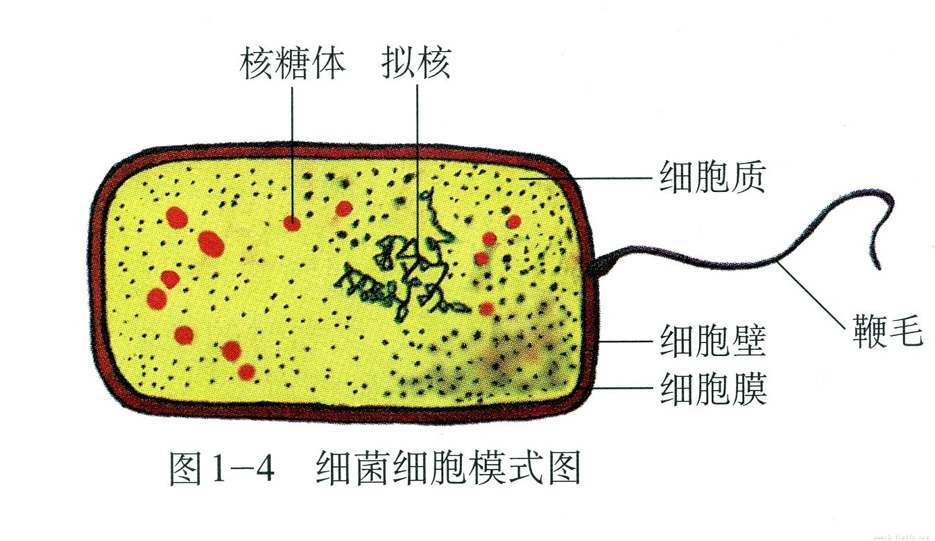
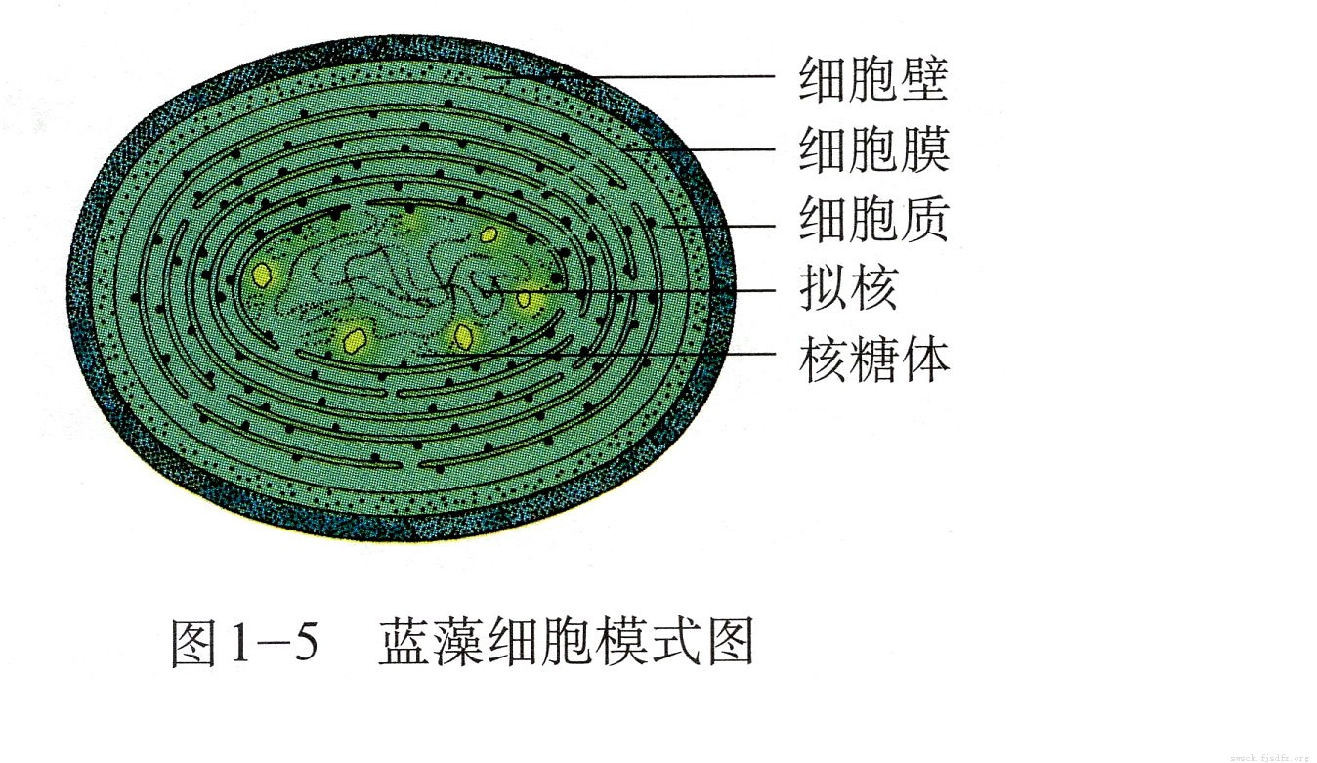
自主复习提问
自养生物和异养生物的概念是什么？蓝藻和细菌分别属于哪类？
自养生物：能利用无机物制造有机物供自己使用的生物（同化），如蓝藻通过光合作用合成自身有机物；
异养生物：只能从外界获得现成的有机物供自己使用的生物（同化），如绝大多数细菌都是异养生物；
蓝藻不具备叶绿体，但为什么能够进行光合作用？区分细菌和蓝藻模式图？
含有藻蓝素和叶绿素；

Slide 8
自主复习提问
拟核是什么？染色体又是什么？
原核生物特有的结构，内有一个环状的DNA分子；
真核细胞特有的结构，位于细胞核内，主要成分是DNA和蛋白质；
细胞学说（施莱登、施旺）的意义是什么？内容包括哪些？
揭示细胞统一性和生物体结构统一性的；
细胞是个有机体，一切动植物都是由细胞发育而来的，并由细胞和细胞产物所构成；细胞是个相对独立的单位，既有它自己的生命，又对与其他细胞共同组成的整体的生命起作用；新细胞可以从老细胞中产生；

Slide 9
关于病毒
考点一 细胞是最基本的生命系统（知识精讲）
结构
遗传物质
繁殖
生态系统中的组成成分
常见的病毒
教材出现病毒的地方（本节除外）
（1.赫尔希 2.烟草花叶病毒 3.基因工程 4.免疫）

Slide 10
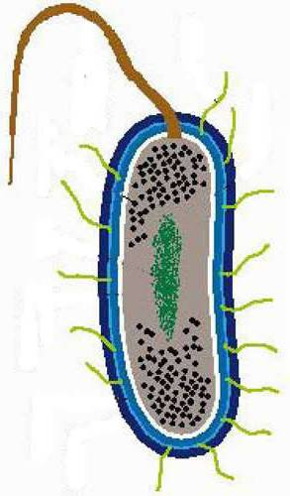
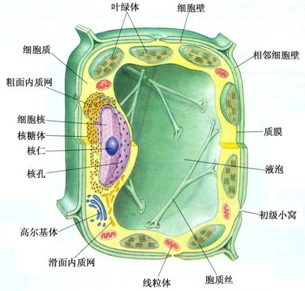
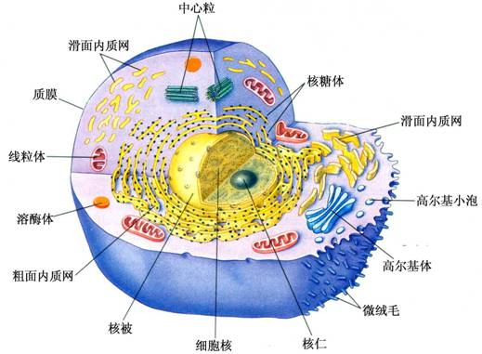
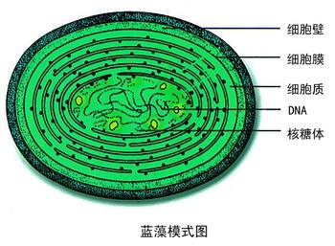
考点二 原核细胞与真核细胞及细胞学说（知识精讲）
真、原核细胞的比较
根本区别
细胞壁
细胞器
DNA存在部位及形式
原核细胞
真核细胞
有，主要成分是肽聚糖
植物细胞有，主要成分是纤维素和果胶；动物细胞无
有核糖体，无其他细胞器
有核糖体和其他细胞器
无以核膜为界限的细胞核,只有拟核
(无染色体)
有以核膜为界限的真正细胞核
(有染色体)
二分裂（不同于无丝分裂）
体细胞：
有丝分裂为主，还有无丝分裂
性细胞：
减数分裂
拟核：
大型环状
质粒：
小型环状
细胞核：
和蛋白质形成染色体
细胞质：
线粒体和叶绿体
转录、翻译可同时进行
转录在核内，翻译在细胞质(核糖体)内
不遵循孟德尔遗传规律
遵循孟德尔遗传规律（有性生殖）
基因突变
基因突变、染色体变异和基因重组
转录和翻译
分裂方式
是否遵循遗传规律
可遗传变异来源

Slide 11
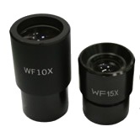
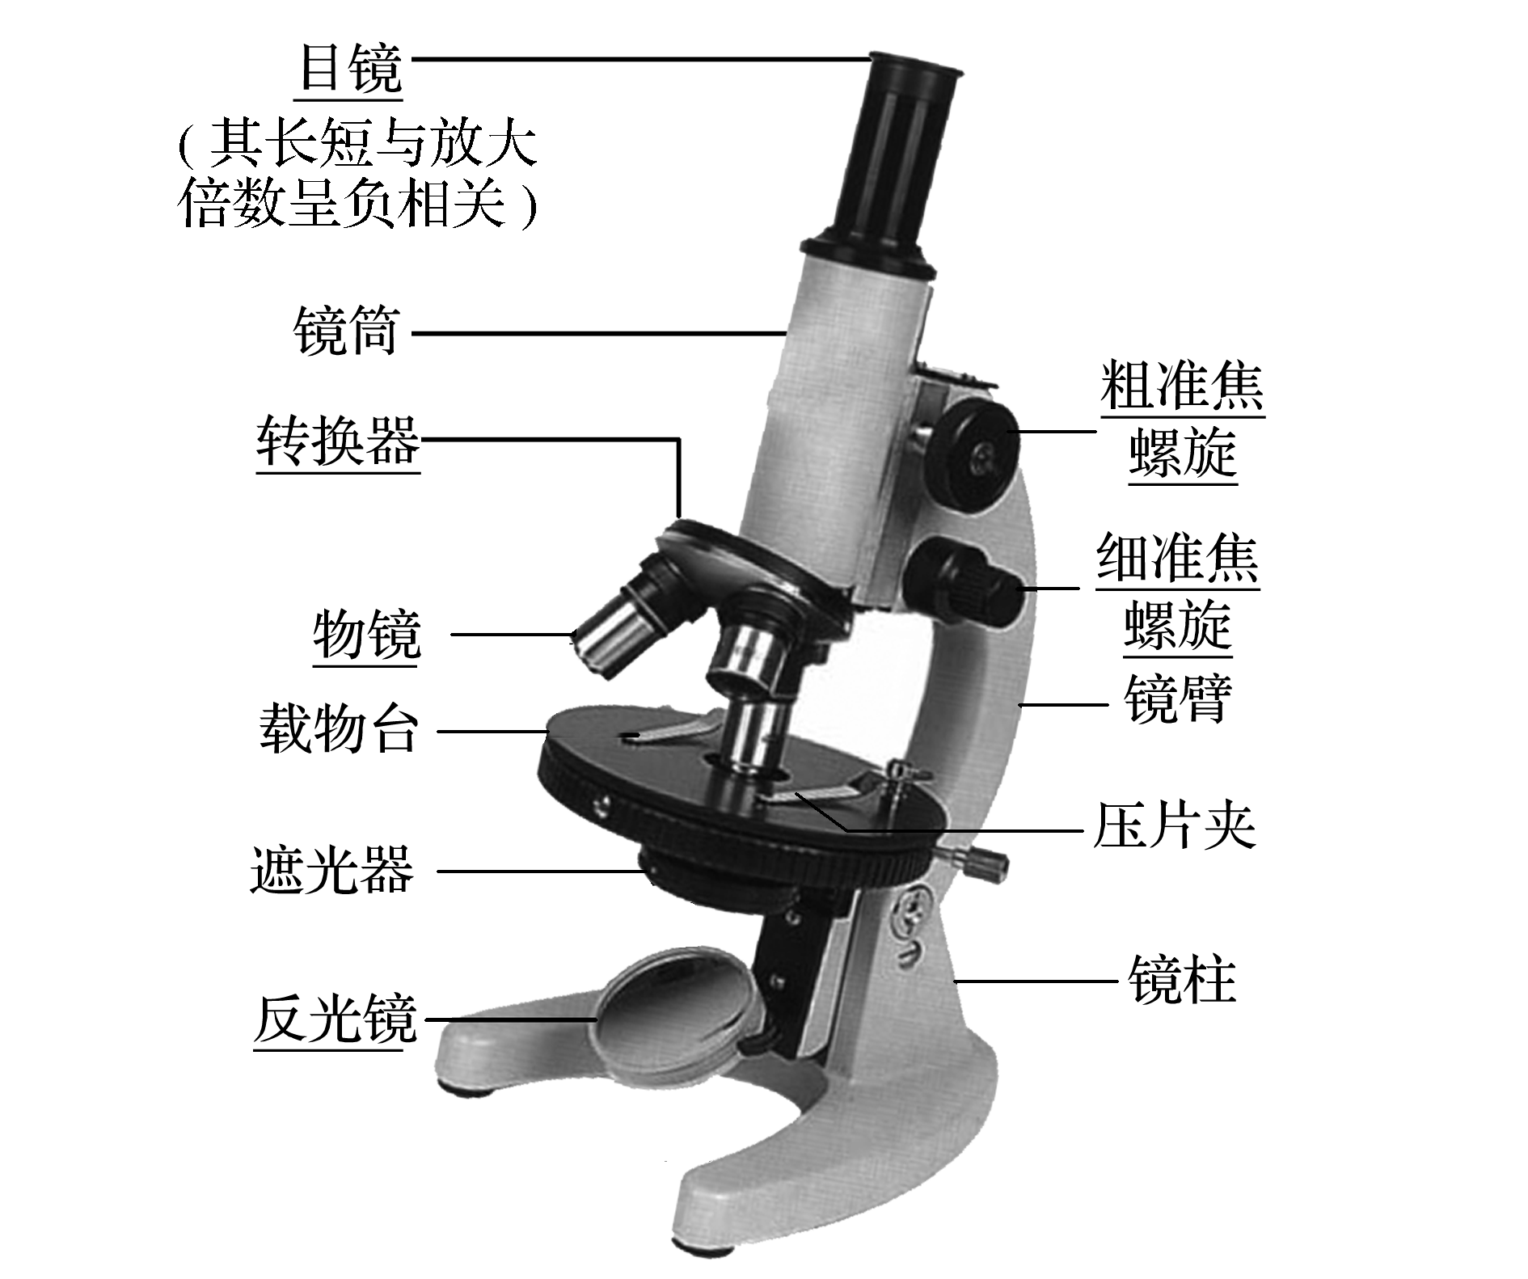
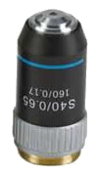
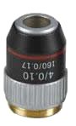
考点三 使用显微镜观察多种多样的细胞（知识精讲）
显微镜的结构和使用方法
²普通光学显微镜的适用范围有哪些（对比电子显微镜）？
普通光学显微镜：显微结构，只能看到细胞器的基本形态，只能看到叶绿体、线粒体、液泡；
电子显微镜：亚显微结构，可以看到细胞器的内部结构，能看到叶绿体、线粒体、液泡、核糖体、内质网、高尔基体、中心体、溶酶体；
10× 15×
目镜越长，倍数越小
40× 4×
物镜越长，倍数越大

Slide 12
考点一 细胞是最基本的生命系统
1.(2018·全国卷Ⅱ，5)下列关于病毒的叙述，错误的是( )
A.从烟草花叶病毒中可以提取到RNA
B.T₂噬菌体可感染肺炎双球菌导致其裂解
C.HIV可引起人的获得性免疫缺陷综合征
D.阻断病毒的传播可降低其所致疾病的发病率
解析 烟草花叶病毒的遗传物质是RNA，A正确；T₂噬菌体是一种专门寄生在大肠杆菌体内的病毒，其不能感染肺炎双球菌，B错误；HIV是艾滋病(获得性免疫缺陷综合征)的病原体，C正确；阻断病原体的传播可降低其所致疾病的发病率，D正确。
答案 B

Slide 13
2.(2019·豫西南省示范性高中联考)水痘是由水痘—带状疱疹病毒(VZV，一种双链DNA病毒)初次感染引起的急性传染病，人类是该病毒的唯一自然宿主。下列有关VZV的叙述，正确的是( )
A.VZV的遗传物质彻底水解后得到4种脱氧核苷酸
B.VZV属于生命系统结构层次的最低层次，能通过分裂繁殖后代
C.VZV与它的宿主能发生的可遗传变异类型相同
D.VZV离开活细胞后将不能完成其生命活动

Slide 14
解析 VZV的遗传物质是DNA，DNA彻底水解的产物包括脱氧核糖、磷酸及4种碱基(A、T、G、C)，A错误；病毒无细胞结构，不属于生命系统的结构层次，B错误；病毒只能发生基因突变这一种可遗传变异，而它的宿主——人能发生基因突变、基因重组、染色体变异三种可遗传变异，C错误；病毒的生命活动离不开活细胞，D正确。
答案 D

Slide 15
考点二 原核细胞与真核细胞及细胞学说
1.真题重组 判断正误
(1)酵母菌的细胞核内含DNA和RNA两类核酸(2016·全国卷Ⅰ，1B)( )
(2)蓝藻细胞的能量来源于其线粒体有氧呼吸过程(2016·全国卷Ⅰ，1C)( )
(3)控制细菌性状的基因位于拟核和线粒体的DNA上(2015·全国卷Ⅰ，1D)( )
(4)原核细胞中既有DNA也有RNA(2013·课标Ⅱ，1C)( )
(5)蓝藻细胞具有细胞核且DNA分子呈环状(2010·全国卷Ⅰ，6A)( )
答案 (1)√ (2)× (3)× (4)√ (5)×

Slide 16

围绕原核细胞与真核细胞考查生命观念及科学思维
1.(2018·海南卷，2)关于酵母菌和乳酸菌的叙述，错误的是( )
A.酵母菌和乳酸菌都能进行无氧呼吸
B.酵母菌有线粒体，而乳酸菌无线粒体
C.酵母菌具有细胞核，而乳酸菌具有拟核
D.溶菌酶能破坏酵母菌和乳酸菌的细胞壁

Slide 17
解析 酵母菌是兼性厌氧菌，乳酸菌是厌氧菌，二者都能进行无氧呼吸，A正确；酵母菌是真核生物，有线粒体等众多细胞器和细胞核，而乳酸菌是原核生物，有拟核和唯一细胞器——核糖体，无线粒体，B、C正确；溶菌酶只能溶解破坏细菌的细胞壁，D错误。
答案 D

Slide 18
2.(2019·原创题)下列有关病毒、细菌和真菌的说法，正确的是( )
A.酵母菌是真菌的一种，其遗传物质中含有5种碱基和8种核苷酸
B.显微镜下能够观察到细菌、真菌细胞的细胞壁、染色体和质粒
C.发菜属于蓝藻，其核膜是双层膜，膜的主要成分是磷脂
D.噬菌体、大肠杆菌和酵母菌体内都能发生的可遗传变异是基因突变
解析 酵母菌是真核生物，含有DNA和RNA，但遗传物质为DNA，即遗传物质中含有4种碱基、4种核苷酸，A错误；细菌是原核生物，没有染色体，B错误；发菜属于蓝藻，蓝藻是原核生物，没有由核膜包被的细胞核，C错误；基因突变可以发生在病毒(噬菌体)、原核生物(大肠杆菌)、真核生物(酵母菌)中，D正确。
答案 D

Slide 19

细胞多样性、统一性与细胞学说
3.(2019·试题调研)一种细菌——铜绿色假单胞菌能分泌毒蛋白，分解其他细菌的细胞壁。下列有关铜绿色假单胞菌的叙述，正确的是( )
A.其与酵母菌细胞结构的主要区别是有无细胞壁
B.其分泌毒蛋白与细胞内的内质网、高尔基体有关
C.其不会发生基因自由组合引起的基因重组
D.其不存在染色体且分裂方式只能为无丝分裂

Slide 20
解析 从题干信息可知，铜绿色假单胞菌是细菌，属于原核生物。细菌都具有细胞壁，与酵母菌(真核生物)细胞的主要区别不是细菌壁的有无，而是有无核膜包围的细胞核，A错误；细菌只有一种细胞器——核糖体，无内质网和高尔基体，B错误；细菌没有染色体，也不发生减数分裂，铜绿色假单胞菌不会出现由基因自由组合引起的基因重组，C正确；细菌中不存在染色体，无丝分裂是真核细胞的增殖方式，细菌不能通过无丝分裂增殖，D错误。
答案 C

Slide 21
4.(2019·西工大附中调研)下列有关细胞及细胞学说的叙述，正确的是( )
A.小麦细胞和发菜细胞的结构有差异，不具有统一性
B.原核细胞构成的原核生物都是营腐生和寄生生活的异养生物
C.原核细胞没有核膜，结构也比较简单，所以不具有多样性
D.细胞学说主要揭示了细胞的统一性和生物体结构的统一性
解析 小麦为真核生物，发菜为原核生物，二者细胞既有差异性，也有统一性；许多原核生物(如蓝藻、硝化细菌等)为“自养型”生物；原核细胞也具多样性如细菌与蓝藻相比，后者具光合片层等。
答案 D

Slide 22
考点三 使用显微镜观察多种多样的细胞
结合用显微镜观察细胞，考查观察问题的能力
1.(2018·海南卷，23)关于普通光学显微镜的使用，下列叙述正确的是( )
A.在高倍镜下观察时，用粗准焦螺旋调整焦距
B.高倍镜下无法观察到花生子叶中被染色的脂肪颗粒
C.由低倍镜转到高倍镜前，将待观察目标移至视野中央
D.高倍镜下可以观察到细胞膜清晰的暗－亮－暗三层结构

Slide 23
解析 粗准焦螺旋可使得显微镜的镜筒大幅度地上升或下降，在高倍镜下观察时，只能用细准焦螺旋调整焦距，A错误；脂肪的鉴定实验中用高倍显微镜可以观察到细胞中被染成橘黄色或红色的脂肪颗粒，B错误；在低倍镜下比高倍镜下更容易找到要观察的目标，换高倍镜前，需在低倍镜下将待观察目标移至视野中央，C正确；细胞膜清晰的暗—亮—暗三层结构属于亚显微结构，在电镜下才能观察到，D错误。
答案 C

Slide 24
2.(2019·华师一附中开学考)下列有关显微镜的使用方法中，错误的是( )
A.观察装片时，先低倍镜后高倍镜是因为低倍镜下易找到要观察的目标
B.若低倍镜下视野的右上角有一不清晰物像，此时就可换用高倍镜并调节细准焦螺旋对其进行观察
C.观察未经染色的动物细胞时，应使用平面镜和较小的光圈，适当将视野亮度调暗些
D.若要将视野右上方的物像移至视野中央，应将装片向右上方移动

Slide 25
解析 使用显微镜时应先用低倍镜后再用高倍镜，因为低倍镜下视野范围大，易找到观察对象，当找到观察对象时，应先将它移到视野中央，调至清晰后再换用高倍镜观察，A正确，B错误；观察未经染色的动物细胞时，为增加对比度，应适当将视野高度调暗些，所以应使用平面镜和较小的光圈，C正确；由于在显微镜视野中呈现的是倒立的虚像，应将装片向右上方移动才能将处于视野右上方的物像移至视野中央，D正确。
答案 B

Slide 26
围绕显微镜的相关计算，考查科学思维能力
3.(2018·西安铁一中质检)若在显微镜放大倍数为40倍时，看到视野直径上一行细胞共m个，则当放大倍数为400倍时，看到的视野直径上一行细胞为多少个？若这m个细胞充满视野，当放大倍数为400倍时，数目又是多少？

Slide 27
澄清易错易混·强化科学思维
[易错易混]
易错点1 单细胞生物并非都是原核生物
点拨 单细胞的原生动物(如常见的草履虫、变形虫、疟原虫等)是真核生物；单细胞绿藻(如衣藻)、单细胞真菌(如酵母菌)等都是真核生物。
易错点2 生物名称中带有“藻”字的并非都是植物，带“菌”字的生物并非都是细菌
点拨 蓝藻(如念珠藻、颤藻、螺旋藻、鱼腥藻、发菜等)属于原核生物；但绿藻(如衣藻、水绵、小球藻、团藻等)、红藻(如紫菜、石花菜等)、褐藻(如海带等)等是低等植物，而黑藻是一种沉水植物，属于高等植物。

Slide 28
从名称上看，凡是“菌”字前面带有“杆”“球”“螺旋”及“弧”字的都是细菌，属于原核生物，而酵母菌、霉菌(如青霉菌、根霉、曲霉等)、食用真菌(如木耳、蘑菇、灵芝等)属于真核生物。
易错点3 真、原核生物的5个“不一定”
点拨 (1)没有细胞核的生物不一定是原核生物，如哺乳动物成熟的红细胞没有细胞核。
(2)真核细胞不一定都有线粒体。某些厌氧型动物如蛔虫。
(3)没有叶绿体不一定不进行光合作用，如蓝藻。
(4)没有线粒体不一定不进行有氧呼吸，如好氧型细菌、蓝藻等。
(5)细胞壁的主要成分不一定都是纤维素和果胶。植物细胞壁的主要成分是纤维素和果胶，而细菌细胞壁的主要成分是肽聚糖。

Slide 29
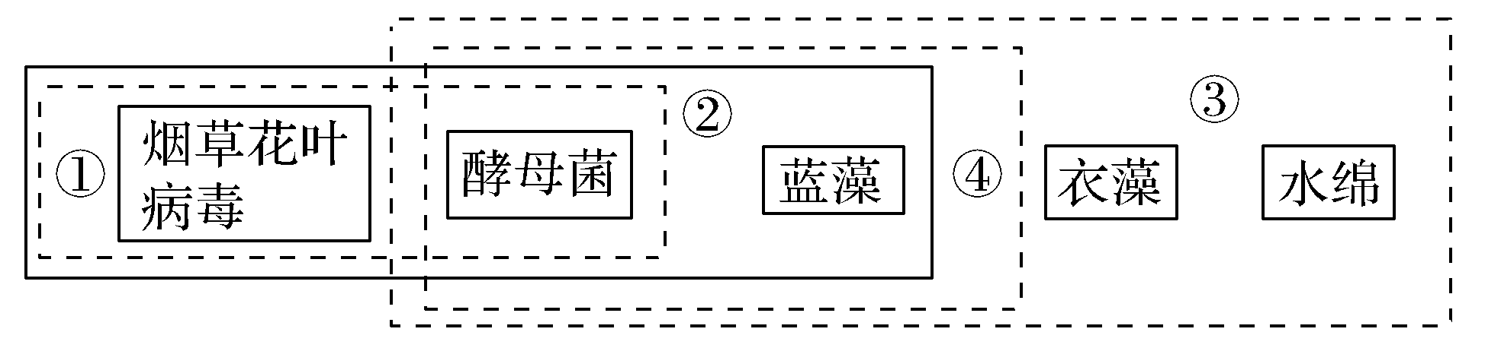
[深度纠错]
1.(2019·山东省实验中学质检)下列有关①②③④四个框图中所包括的生物的叙述，正确的是( )
A.框图①中的生物都没有由核膜包被的细胞核，且都能发生基因突变
B.框图②中的生物都不含叶绿素，且都有细胞膜
C.框图③中的生物都具有细胞壁，且遗传物质都是DNA
D.框图④中的生物只有一种能进行有氧呼吸

Slide 30
解析 解答本题需先确定图中所示生物的归属：烟草花叶病毒属于病毒，蓝藻属于原核生物，衣藻、水绵和酵母菌属于真核生物；进而结合所学知识作答。框图①中酵母菌属于真核生物，其有由核膜包被的细胞核，A错误；框图②中蓝藻含有叶绿素和藻蓝素，烟草花叶病毒不具有细胞结构，故不具有细胞膜，B错误；框图③中酵母菌(真菌)、蓝藻(原核生物)、衣藻和水绵都具有细胞壁，凡是具有细胞结构的生物，其遗传物质均为DNA，C正确；框图④中酵母菌和蓝藻都能进行有氧呼吸，D错误。
答案 C

Slide 31
2.(2018·河南百校联盟联考)下列有关细胞的结构和功能的说法正确的是( )
A.颤藻、绿藻进行光合作用的主要场所都是叶绿体
B.线粒体内膜和叶绿体内膜上均可以形成ATP
C.小分子物质都能通过细胞膜
D.新宰的畜、禽放一段时间后，肉变得鲜嫩，这种现象主要与溶酶体有关

Slide 32
解析 颤藻是原核生物，没有叶绿体，A错误；叶绿体的类囊体薄膜上可以进行光反应产生ATP，叶绿体内膜不能产生ATP，B错误；细胞不需要的小分子一般不能通过细胞膜进入细胞，C错误；新宰的畜、禽放一段时间后，肉变得鲜嫩，这种现象主要与溶酶体中的蛋白酶等多种水解酶有关，D正确。
答案 D

Slide 33
3.(2019·湖南长沙市质检)下列有关细胞结构和功能的描述，正确的是( )
A.发菜细胞虽具有叶绿素，但是没有叶绿体，故不能进行光合作用
B.蛔虫细胞内无线粒体，所以只能进行无氧呼吸
C.血红蛋白的形成过程需要核糖体、内质网、高尔基体和线粒体的参与
D.将洋葱根尖分生区细胞放在质量浓度为0.3 g/mL的蔗糖溶液中，细胞会发生明显的质壁分离

Slide 34
解析 发菜是原核生物，没有叶绿体，但可以进行光合作用，A错误；蛔虫细胞是真核细胞，没有线粒体，不能进行有氧呼吸，B正确；血红蛋白不是分泌蛋白，不需要内质网和高尔基体的加工，C错误；洋葱根尖分生区细胞没有大液泡，不能发生明显的质壁分离，D错误。
答案 B

